Slide 1

Innbygging av rettsregler: personvern og rettssikkerhet
Dag Wiese Schartum

Slide 2
Generelle perspektiver (1)
Noen bestemmelser kan lett automatiseres og bygges inn (gjøres til innhold) i systemløsninger fordi
  de angir opplysninger/data som er eller kan formaliseres og gjøres digitalt tilgjengelig, og
  opplysningene skal/kan behandles i samsvar med fast definerte (dvs. formaliserte) behandlingsregler/prosedyrer
  1) og 2) er typisk for særlovgivning, og er den type rettsregler vi primært opptar oss med på FINF4021
Saksbehandlingsbestemmelser som de i personvernforordningen, forvaltningsloven og offentleglova tilfredsstiller ikke kravene i 1) og 2) og kan derfor typisk vanskelig automatiseres, annet enn på helt begrensede måter
  Eksempel: Hvis lagringsbegrensningsprinsippet i PVF art. 5(1)(e) tilsier konkret tidsbegrensning for lagring, kan det være mulig å automatisere sletting til en bestemt tid
Det er alltid mulig å lage beslutningsstøttesystemer, ved at
  Selve den logiske strukturen i regelverket (og rettskildene ellers) programmeres, og
  det gis støtte til å ta stilling til hva som er riktige/holdbare forståelser av begreper i loven som betegner beslutningsgrunnlag/faktum (hva betyr det f.eks. at et samtykke er «frivillig»?)
  Det vil også være mulig å gi støtte til utøvelse av skjønn (men ikke automatisere det)

Slide 3
Bakgrunn: Fra personvernøkende teknologi til innebygget personvern
Har lenge vært oppmerksomhet på hvordan teknologi kan brukes for å støtte personvern
  Privacy enhancing technologies (PET) er et sentralt eksempel
  PET var spesielt rettet inn mot tekniske tiltak for å ivareta konfidensialitet
  Innebygget personvern (IbP) er i slekt med PET, men IbP handler mer generelt om innbygging av personvern i teknologi
Perspektivet «innebygget personvern» kan anvendes generelt!
  «Innebygget rettssikkerhet» (dvs. forvaltningslovens regler + relevante prinsipper mv.)
  «Innebygget offentlighet» (dvs. offentleglovas regler + relevante prinsipper mv.)
  «Innebygget arkiv» (dvs. arkivlovens og -forskriftens regler + relevante prinsipper mv.)
Generelle perspektiver (2)

Slide 4
Innbygging som rettslig krav
  Innbygging har lenge foreligget som en mulighet, uten at det har vært en rettsplikt
  PVF artikkel 25 gjør innbygging av personvern til en rettslig plikt (ikke bare en praktisk mulighet), og omfatter både tekniske og organisering tiltak
    Merk at «tekniske» er videre enn om det hadde stått «teknologiske»
  Iverksettelse av «tekniske og organisatoriske tiltak» går igjen i flere bestemmelser i forordningen, bl.a. art. 24 (behandlingsansvarliges ansvar), 25 (innebygget personvern), og 32 (behandlingssikkerhet)
    Fordi de nevnte bestemmelsene delvis er overlappende kan det være vanskelig å finne ut hva som er «arbeidsdelingen» mellom dem

Slide 5
Innebygget personvern, art. 25
Vilkår
Handling
Resultat
Idet det tas hensyn til den tekniske utviklingen, gjennomførings-
kostnadene, behandlingens art, omfang, formål og sammenhengen
den utføres i, samt risikoene av varierende sannsynlighets- og
alvorlighetsgrad for fysiske personers rettigheter og friheter som
behandlingen medfører,
Hvis en samlet vurdering av forholdene tilsier det
skal den behandlingsansvarlige til fastsatt tid gjennomføre tekniske og organisatoriske tiltak
for at personvernprinsippene og kravene i denne forordningen til sikring av registrertes rettigheter blir effektivt gjennomført
både på tidspunktet for fastsettelse av midlene som skal brukes i forbindelse med behandlingen, og på tidspunktet for selve behandlingen, skal den behandlingsansvarlige
gjennomføre egnede tekniske og organisatoriske tiltak, [eksempel],
f.eks. pseudonymisering
utformet med sikte på en effektiv gjennomføring av prinsippene for vern av personopplysninger, [eksempel], og for å integrere de nødvendige garantier i behandlingen for å oppfylle kravene i denne forordning og verne de registrertes rettigheter
Mange rettigheter kan understøttes uten store
kostnader eller avansert teknologi
«Fastsettelse av midlene» omfatter ikke systemutvikling med
mindre behandlingsansvarlig utvikler selv. Produsenter er ikke omfattet
Organisatoriske tiltak er her trolig primært slike som er av teknisk art (IT-arkitektur mv)
Trolig er det primært bestemmelsene i kap. II (Prinsipper) og kap. III (rettigheter) som er aktuelle for innbygging
f.eks. dataminimering

Slide 6
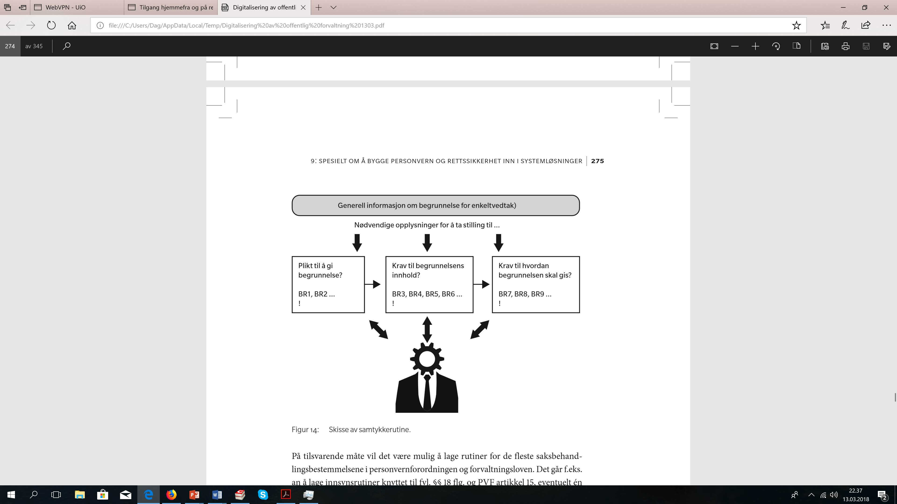
Generell modell; anvendt på forvaltningslovens krav til begrunnelse for enkeltvedtak
Mulige utgangspunkter
Aktuelle rettsregler:
Konkrete bestemmelser i lov og forskrift (f.eks. reglene om begrunnelse i fvl §§ 24 og 25, jf. figuren til venstre)
Aktuelle prinsipper:
åpen og offentlig lovgivning, kontradiksjon, forsvarlig saksbehandling, forholdsmessighet, likhet, formåls-begrensning, dataminimering, lagringsbegrensning, integritet og fortrolighet mv.
·
Forklaring: «BR» = behandlingsregel, «!» = varsel til bruker

Slide 7
Teknologiske tiltak
Eksempel:
Innebygging av
rettsregler om
innsyn
ved hjelp av
 | Definerte rutiner | Automatisering | Varsler | Generell informasjon
System-arkitektur | Etablere egen innsynsmodul | Automatisk sjekk av at innsynsmodulen er tilgjengelig | Varsel til system-administrator hvis feil i systemet | Generell informasjon om innsynsrett og innsynsrutinen
Prosedyrer | Fastsette innsyns-prosedyre (logisk struktur) | Automatisk generering av begjæring om innsyn | Varsel når innsyns-krav er så hyppig eller omfattende at innsynet krever betaling | Generell informasjon og veiledning om de enkelte trinn i innsynsrutinen, opplysninger som må gis, mulige resultater, frister mv.
Opplysninger | Fastsette hvilke opplysninger som må/kan inngå og forklare begreps-innehold | Automatisk oppdatering av opplysninger ved pålogging | Inndatakontroll av opplysninger som inngis i innsyns-rutinen
Brukergrense-snitt | Lage brukergrense-snitt som registrerte kan bruke for å kreve innsyn | Viser at operasjoner utføres automatisk samt grunnlag og resultatene av dette | Varsler og hjelp ved feil bruk av innsynsrutinen | Presentasjonen av informasjonen ovenfor, på bruker-vennlig måte
som gjelder
Gule felt tilsvarer det
som er med i figuren
på forrige bilde
Lyse felt i tabellen
viser ytterligere
muligheter for inn-
bygging av innsynsregler

Slide 8

Automatisering ved hjelp av hjemmesnekrede regler
Dersom vi erstatter rettsreglene med egne, interne regler, kan det være mulig med høyere grad av automatisering enn det som følger direkte av rettskildene
Forutsetter at det er akseptabelt med «generøse» regler som overoppfyller lovens bestemmelser:
  I PVF art. 13(2) og 14(2) fastsettes det f.eks. at visse typer informasjon skal gis hvis det er «nødvendig for å sikre den registrerte en rettferdig og åpen behandling»
    Mulighet 1: Alltid gi informasjonen
    Mulighet 2: Angi regler som automatisk gir informasjon i noen grovt angitte typetilfeller som sikkert dekker kravet i art. 14(2) → f.eks.: i) HVIS minst en opplysningstype er av særlig kategori og ii) HVIS rettslig grunnlag er annet enn samtykke eller avtale SÅ alltid gi informasjon, HVIS IKKE manuell vurdering
  I begge tilfeller har vi overoppfylt bestemmelsene i art. 13(2) og 14(2)
    Den generelle forutsetningen for å overoppfylle rettigheter, er – selvsagt - at dette er lovlig
Manuell
vurdering
PVF
PVF
Fullstendig automatisering (jf. Mulighet 1)
Delvis automatisering (jf. Mulighet 2)

